Slide 1
Заболевания пародонта у детей. Этиология и патогенез заболеваний пародонта у детей. Клиника, лечение.
Выполнил ординатор
кафедры-клиники стоматологии ИПО по специальности
«стоматология детская»
Маштакова П. С
рецензент к.м.н., Доцент
Буянкина Р. Г

Slide 4
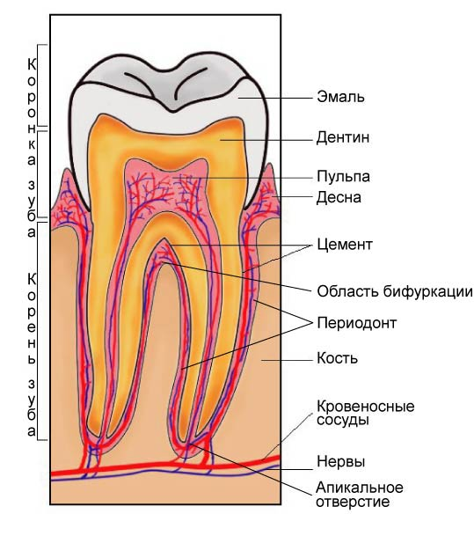
Пародо́нт — комплекс тканей, окружающих зуб и удерживающих его в альвеоле, имеющих общее происхождение и функции. Его составляющими являются дёсны, периодонт, цемент зуба, надкостницу и альвеолярные отростки. Ткани пародонта снабжает артериальной кровью челюстная артерия, ветвь наружной сонной артерии. Пародонт иннервируют средняя и нижняя ветви тройничного нерва, в связи с большим количеством рецепторов он является обширной рефлексогенной зоной. Пародонт составляет так называемый опорно-удерживающий аппарат зубов.

Slide 5
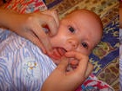
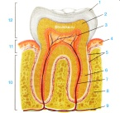
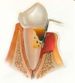
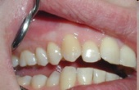
Особенности строения пародонта у детей
Десна
Цемент корня
Пародонтальная
связка
Альвеолярная
кость
Ярко окрашена,
зернистость менее
выражена, плотность
соединительной ткани
небольшая, большая
глубина десневых
бороздок
Более тонкий,
Менее плотный,
Гиперплазия в
Участке прикрепле-
ния эпителия.
Расширена,
тонкие,
тонкие нежные
волокна, усиленное
лимфо- и кровосн-
абжение, нет стаб-
ильной структуры
и формы
Плоский гребень,
тонкая решетчатая
пластинка, в прост-
ранств губчатого
вещ-ва, меньшая
степень минера-
лизации.

Slide 12
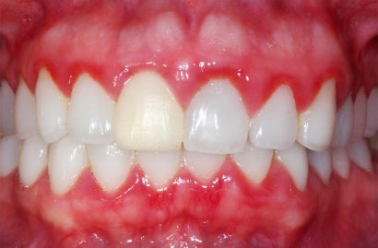
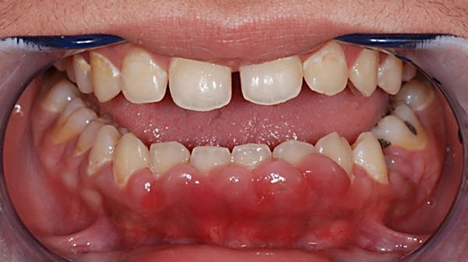
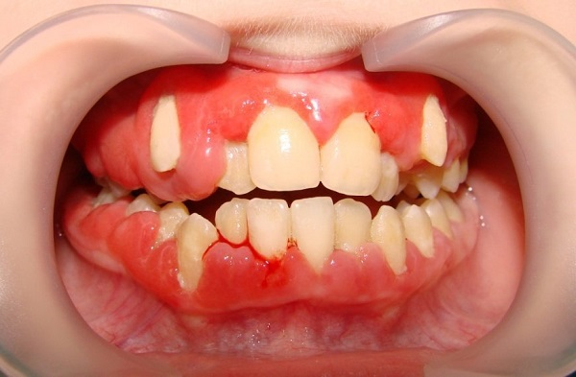
Клиника гипертрофического гингивита
Отечная форма:
разрастание десны
Зуд
Кровоточивость
Боли, усиливающиеся при приеме пищи
Неприятный запах изо рта
Объективно
Значительные разрастания десны
Ложные десневые карманы
Экссудат из карманов
Зубодесневое соединение не нарушено
Большое количество мягкого или пигментированного налета связанного с твердыми тканями зуба
Вершины десневых сосочков иногда некротизированы
Клиника катарального гингивита
Неприятные ощущения в деснах, чувство зуда
Неприятный запах изо рта
Кровоточивость десен во время приема пищи
Общее состояние мало страдает ( в период обострения м.б. субфебрильная температура)
Объективно
Отек
Гиперемия
Цианоз десны
На зубах повышенное содержание мягкого зубного налета
+ проба Писарева-Шиллера
На рентгенограмме костная ткань без изменений

Slide 13
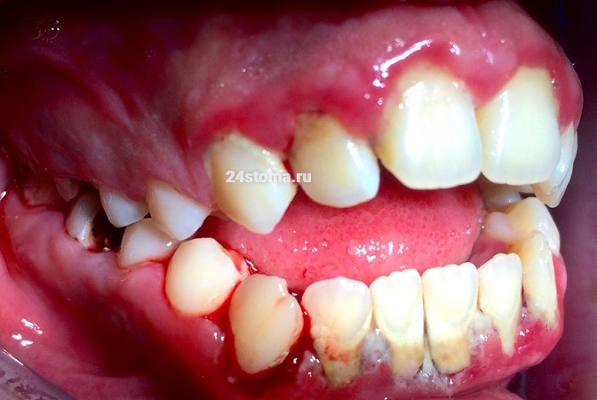
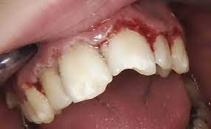
Клиника язвенного гингивита
Предшествует всегда стадия катарального воспаления (боль, зуд, гиперемия, отек десен)
Изъязвления по десневому краю
Некротизируются десневые сосочки и маргинальная десна
Покрываются серым или грязно-зеленым налетом
На зубах обильный мягкий трудноснимающийся налет
Язык обложен, изо рта гнилостный запах
Интоксикация организма

Slide 14
II. Пародонтит –воспаление тканей пародонта, которое характеризуется прогрессирующей деструкцией периодонтальной связки и кости.
Течение: острое, хроническое, обострившиеся(в том числе абсцедирующее), ремиссия.
Степень тяжести: легкая, средняя, тяжелая.
Распространенность: локализованный, генерализованный.
Особенности течения у детей
Часто возникают незаметно, бессимптомно
В период пубертатного развития
При наличии сопутствующих заболеваний (эндокринные нарушения, заболевания печени, ЖКТ)

Slide 15
Клиника
Пародонтит легкой тяжести:
Глубина десневого кармана до 3,5 мм
Расширение периодонтальной щели в области шейки зуба за счет резорбции кортикальной пластинки
Костный карман (на рентгенограмме)
Зубы не подвижны, не смещены
Общее состояние не нарушено
Пародонтит средней тяжести:
Глубина пародонтального кармана до 5 мм
Резорбция костной ткани на рентгенограмме от 1/3 до 1/2 межзубной перегородки
Подвижность зубов 1-2 степени, возможным их смещением
Пародонтит тяжелой степени:
Глубина пародонтального кармана более 5-6 мм
Деструкция костной ткани альвеолярного отростка более ½ или полное отсутствие костной ткани
Подвижность зубов I- III степени, смещены
Выражена травматическая артикуляция

Slide 16
Парадонтоз
Степень тяжести: легкая, средняя, тяжелая.
Течение: хроническое, ремиссия.
Распространенность: генерализованный.
Клиника
Пародонтальные карманы отсутствуют
Обнажение шеек и корней зубов вследствие ретракции десны
Патология зубов некариозного происхождения: эрозия эмали, клиновидный дефект, гиперстезия
Зубы устойчивы даже при значительном обнажении корней
На рентгенограмме
Снижение высоты межзубных перегородок различной степени выраженности и сохранение плотности костной ткани
В глубоких отделах альвеолярного отростка и тела челюсти можно обнаружить:
Чередование очагов остеопороза и остеосклероза

Slide 17
Принципы лечения детей с заболеваниями пародонта
Удаление микробного налета и предотвращение его образования на поверхности зуба
Снятие минерализованных отложений
Качественная санация кариозных дефектов с восстановлением межзубных контактов
Выравнивание окклюзионных поверхностей зубов путем избирательного пришлифовывания
Ликвидация функциональной перегрузки отдельных групп зубов
Устранение аномалий прикрепления мягких тканей к костному остову лица
Устранение вредных привычек у ребенка
Ортодонтическое лечение (по показаниям)
Лечение заболеваний других органов и систем ребенка соответствующими специалистами
Использование медикаментозных и прочих средств и методов, воздействующих на патогенетические звенья воспаления в пародонте
Применение средств, усиливающих регенерацию (общеукрепляющее лечение,повышение реактивности организма)
Общегигиенические мероприятия – гигиена полости рта, соблюдение режима питания, труда, отдыха, здоровый образ жизни.

Slide 22
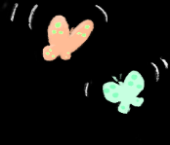

Slide 29
Список литературы
Балин В. Н. Симптомы и синдромы в стоматологической практике / В. Н. Балин, А. С. Гук, С. А. Епифанов, С. П. Кропотов // Синдромы в стоматологической практике. - 2015.– С. 25-44.
Елизарова В. М. Детская терапевтическая стоматология. Руководство к практическим занятиям./ В. М. Елизарова, Л. П.Кисельникова, С. Ю. Страхова [и др.] //М-во образования и науки РФ . - М. : ГЭОТАР-Медиа , 2012 . – С. 199- 205.
Елизарова, В. М. Стоматология детского возраста : учебник: в 3 ч. Ч. 1. Терапия / В. М. Елизарова. – Москва. : ГЭОТАР-Медиа, 2016. –С. - 100-151.
Исмаилов, К. Р. Рациональное питание в профилактике стоматологических заболеваний / Исмаилов, К. Р., Валиева, Р. М., Исмаилов, Р. М. – Текст: электронный // Вестник. 2015. № 4. С. - 126- 201.
Флейшер, Г. М. Кариес: профилактика, новые методы лечения и реминерализация : Руководство для врачей / Г. М. Флейшер. – Издательские решения. 2019 – С. -205-217
Хорошилкина Ф. Я.Ортодонтия. Дефекты зубов, зубных рядов, аномалии прикуса, морфофункциональные нарушения в челюстно-лицевой области и их комплексное лечение / Ф. Я. Хорошилкина// М. : МИА, 2011. – С. 576-587.
Янушевич, О.О. Детская стоматология : учебник / О. О. Янушевич, Л. П. Кисельникова, О. З. Топольницкий. - Москва : ГЭОТАР-Медиа, 2020. – С. 550-576.
Виноградова Т. Ф. Атлас по стоматологическим заболеваниям у детей / Т. Ф. Виноградова. // М. : МЕДпресс-информ , 2011 . – С. - 12-35.

Slide 30
Молодец!

